Slide 1

Projet Panorama base de données
Gestion d’une bibliothèque
FERRIEZ Manon
Emma PAUGAM
Dalal FREIHA
Anis AMDOUNI
Sofiane AIT KADDOUR

Slide 2
Sommaire
Le processus métier ;
L’état actuel de l’activité ;
Les modèles de la base de données ;
3.1 Le modèle conceptuel
3.2 Le modèle logique
4. Les scripts à partir du modèle de données
5. Les tables de la base de données
6. Les opérations d’extraction

Slide 3
1. Le processus métier
Un des responsables de la bibliothèque, utilise une application pour gérer l’emprunt et l’achat de livres en ligne.
Afin de réaliser ce projet, nous avons décidé de créer une base de donnée pour une bibliothèque. Celle-ci consistera à prendre en compte les commandes clients, consulter les stocks, répertorier les emprunts et les achats.

Slide 4
2. L’état actuel de l’activité
Lorsque le client se rend sur le site web, il accède en premier lieu à la page principale. Elle rassemble les informations nécessaires pour toute personne voulant s’inscrire à notre bibliothèque.
Les niveaux d’habilitation des utilisateurs sont les suivants:
- Un simple client peut via l’application s’inscrire et par la suite réserver, emprunter ou commander un ouvrage.
- Le client trouvera également plusieurs rubriques telles que la partie “Inscription”. Toutes les informations envoyées lors de l’inscription sont directement visible dans notre base de données.
- Il pourra également réserver certains livres via le Catalogue. En effet, lorsqu'il réservera un article “Libre”, le statut changera et se transformera en “Réservé”. De plus celui-ci sera automatiquement mis dans son panier. Le client y retrouvera par la suite l’ensemble des ouvrages que vous avez choisis et il pourra vider son panier en cliquant sur le RAZ Panier.
En effet, une personne s’étant inscrite ne peut pas se connecter lors de sa prochaine venue. Toute personne extérieur peut réserver un article (qu’il soit déjà réservé ou sortie).
Nous avions également eu pour idée de faire un sorte que pour tout ouvrage restant plus de 48 heures dans un panier, sera automatiquement remis en mode libre dans le catalogue.

Slide 5
3. Les modèles de la base de données

Slide 6
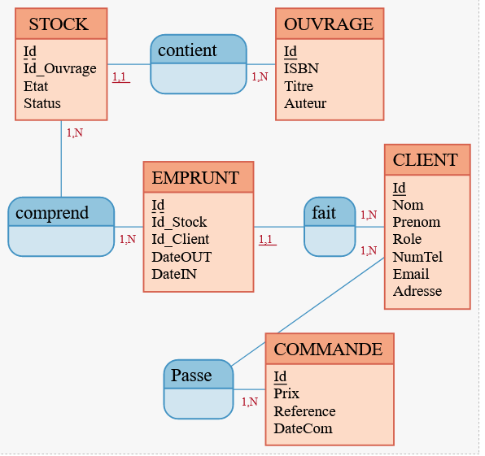
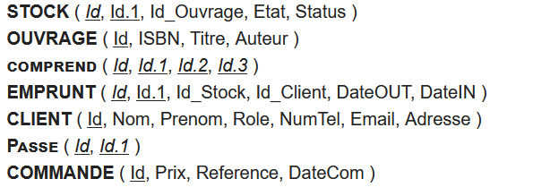
3.1 Le modèle conceptuel
Suite à notre base de donnée, nous avons pu établir le modèle conceptuel aussi appelé MCD :

Slide 7
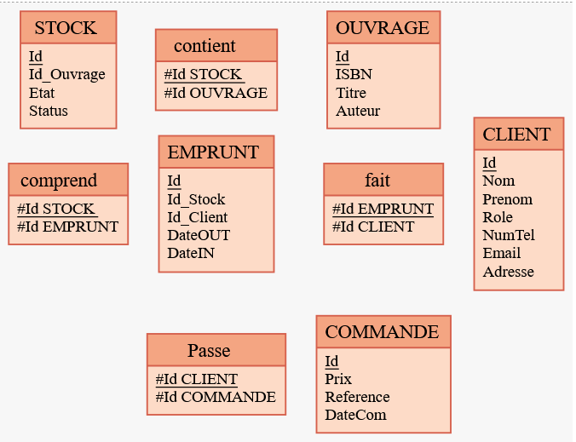
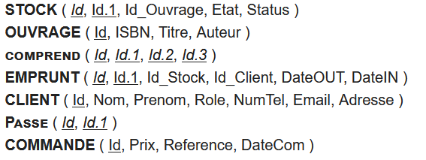
3.2 Le modèle logique
Suite à notre base de donnée et notre MCD, nous avons pu établir le modèle logique :

Slide 8
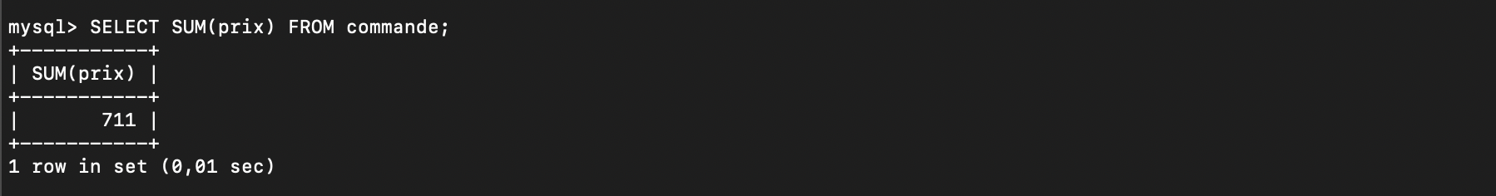
Requêtes SQL
Cette requête permet de calculer la somme des prix de toutes les commandes
SELECT SUM(prix) FROM Commande;

Slide 9
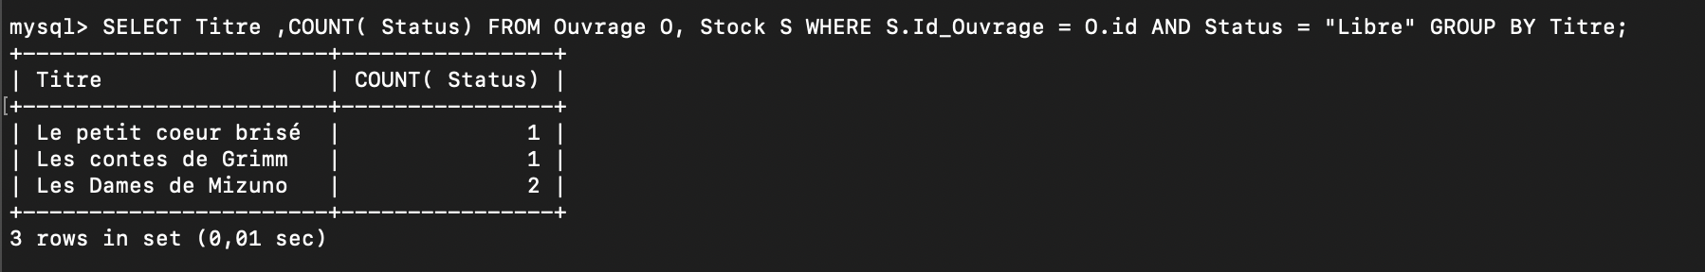
Requêtes SQL
Cette requête permet de savoir le nombre de livre disponible pour chaque ouvrage
SELECT Titre, COUNT(STATUS) FROM Ouvrage O, Stock S WHERE S.Id_Ouvrage = O.id AND Status = ’Libre’ GROUP BY Titre;

Slide 10
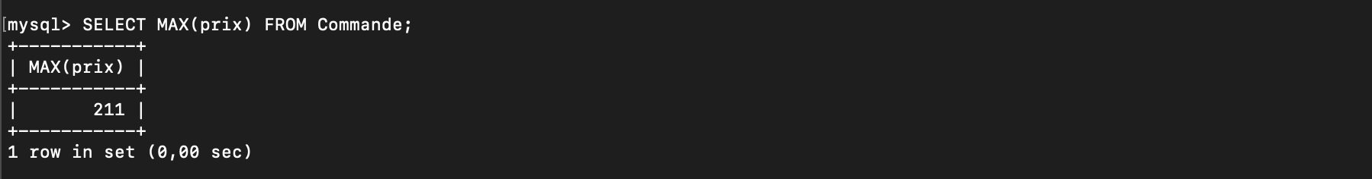
Requêtes SQL
Cette requête permet de savoir le prix maximum d’un livre
SELECT MAX (prix) FROM Commande;

Slide 11
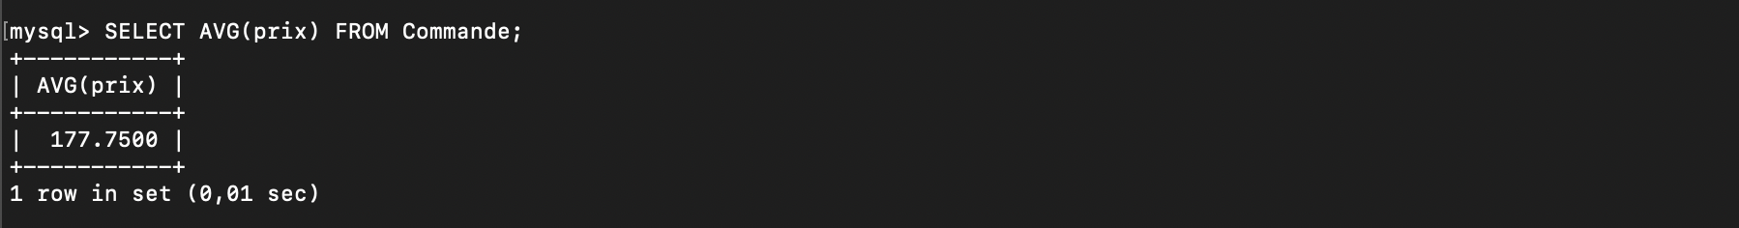
Requêtes SQL
Cette requête permet de savoir la moyenne des prix
SELECT AVG (prix) FROM Commande;

Slide 12
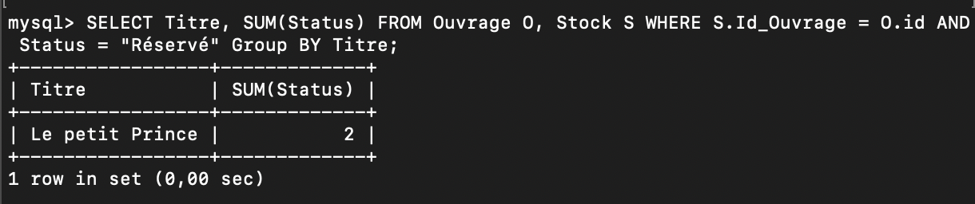
Requêtes SQL
Cette requête permet de savoir pour chaque ouvrage la somme de réservation
SELECT Titre, SUM (Status) FROM Ouvrage O, Stock S WHERE S.Id_Ouvrage = O.id AND Status = ‘Réservé’ GROUP BY Titre;

Slide 13
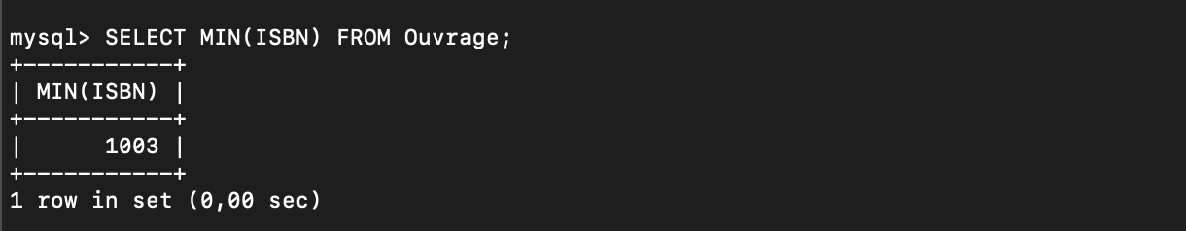
Requêtes SQL
Cette requête permet de savoir la référence la plus petite d’un livre
SELECT MIN(ISBN) FROM Ouvrage;

Slide 14
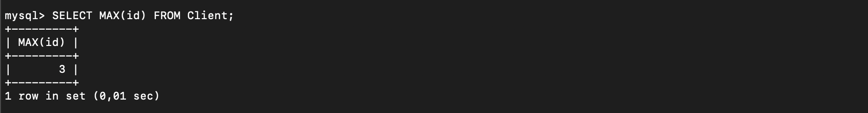
Requêtes SQL
Cette requête permet de sélectionner le client avec l’id le plus grand
SELECT MAX(id) FROM client;

